Slide 1
Δεyτερησ γραμμησ αλλα και κaποιεσ περiεργεσ φαρμακευτικεσ παρεμβaσεισ
Μάρκος Λάμπρος
Ειδικευόμενος Καρδιολογίας Γ.Ν.Ε «Θριάσιο»

Slide 2
Επιδημιολογια
Λόγω του καπνίσματος θα αποβιώσουν περισσότεροι από τους μισούς χρήστες.
Προκαλεί τον θάνατο σε περισσότερο από 6.000.000 ανθρώπους τον χρόνο.
Περισσότεροι από 5.000.000 είναι ενεργητικοί καπνιστές και 600.000 παθητικοί.
80% των καπνιστών διαβιεί σε αναπτυσσόμενες και υποανάπτυκτες χώρες.
1/3 των ενηλίκων ατόμων καπνίζουν.
Υπολογίζεται ότι το 50% των ατόμων που καπνίζουν από την εφηβεία, θα αποβιώσουν από σχετιζόμενες με το κάπνισμα, ασθένειες.
Κάθε χρόνο το 1/3 με 1/2 των καπνιστών επιχειρούν να διακόψουν το κάπνισμα για τουλάχιστον μία φορά και αποτυγχάνουν σε ποσοστό 70%.

Slide 3
Επιδημιολογία (μελέτη GATS)
51.2% των ανδρών, 25,7% των γυναικών και 38,2% του πληθυσμού (3.5 εκ. ενήλικες) καπνίζουν.
Στις ηλικίες 25 έως 44, 64,2% των ανδρών, 37,0% των γυναικών και 50,7% στο σύνολο καπνίζουν.
Μόνο 2 στους 10 καπνιστές έκανε προσπάθεια διακοπής τους τελευταίους 12 μήνες.
5 στους 10 καπνιστές προγραμματίζουν ή σκέφτονται να διακόψουν το κάπνισμα ενώ 4 στους 10 δεν ενδιαφέρονται για την διακοπή του.
Χρήση προϊόντων καπνού.
Καπνιστές | Άνδρες(%) | Γυναίκες(%) | Σύνολο(%)
Καπνιστές | 51,2 | 25,7 | 38,2
Συστηματικοί καπνιστές | 49,7 | 23,9 | 36,6
Πρώην συστηματικοί καπνιστές (από όλους τους συμμετέχοντες) | 16,4 | 7,3 | 11,8
Πρώην συστηματικοί καπνιστές (από όλους τους καπνιστές) | 24,5 | 23,1 | 24,0
 | Άνδρες(#) | Γυναίκες(#) | Σύνολο(#)
Μέσος όρος αριθμού τσιγάρων ανά ημέρα από τους συστηματικούς καπνιστές | 21,3 | 16,8 | 19,8
Χρήστες μη καπνικών προϊόντων | Άνδρες(%) | Γυναίκες(%) | Σύνολο(%)
 | 0,2 | 0,2 | 0,2

Slide 4
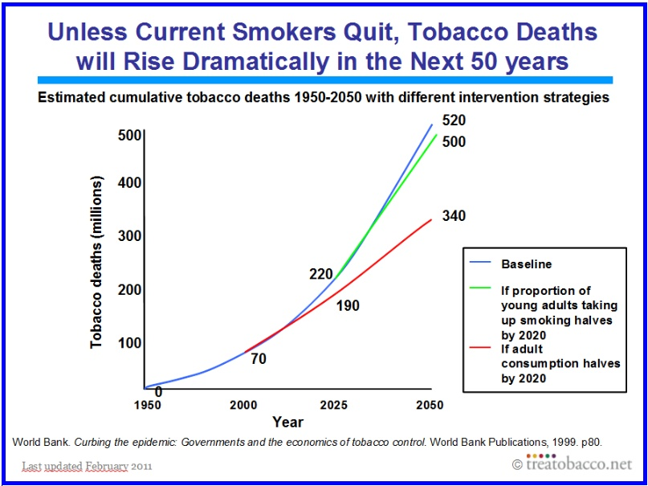
Προγνωση

Slide 5
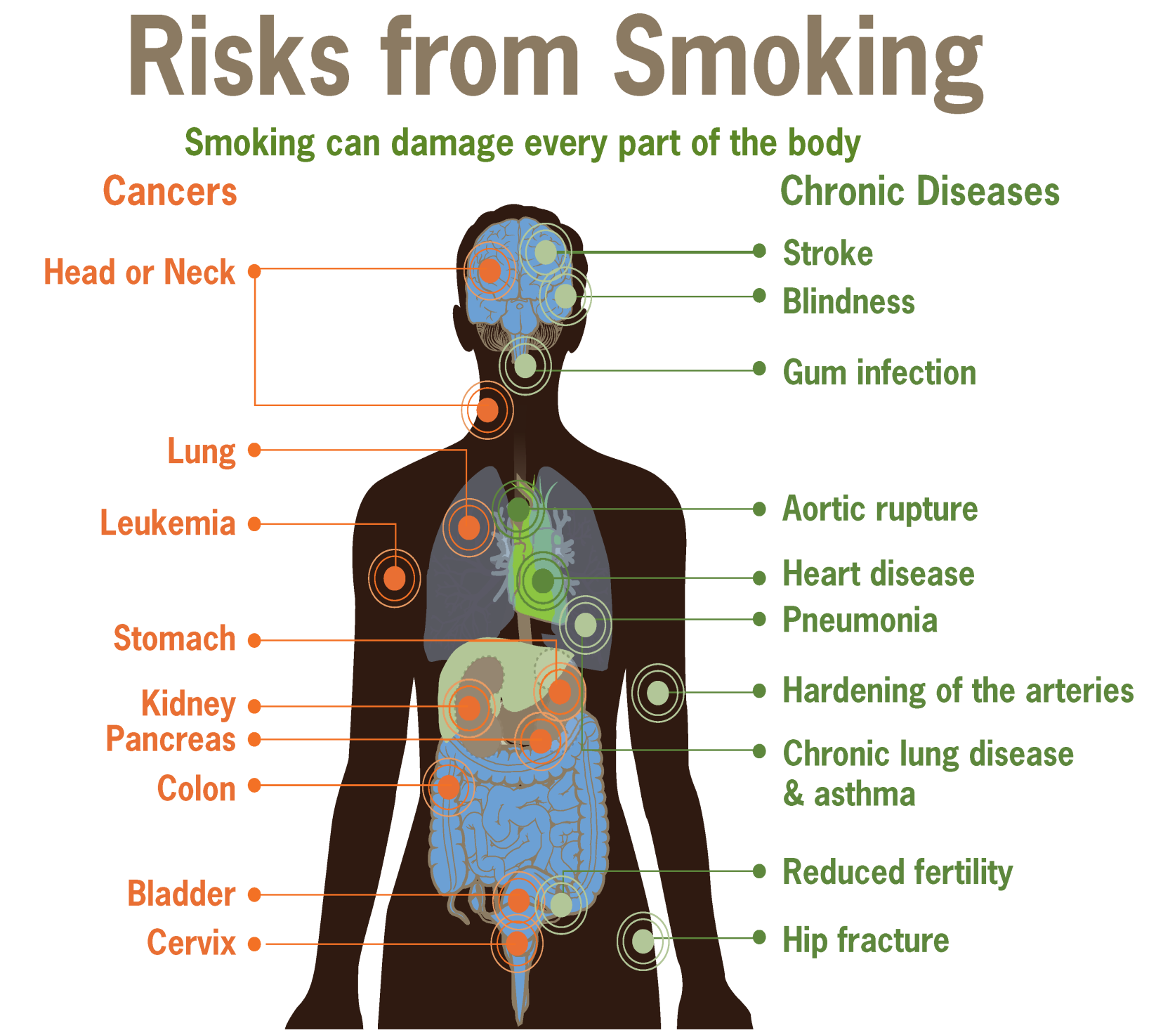
Συνεπειεσ

Slide 6
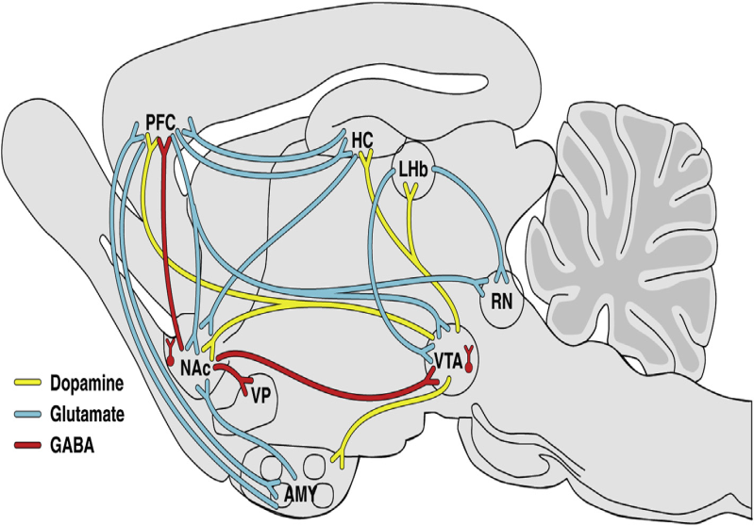
Παθοφυσιολογια
Ένα απο τα πιο σημαντικά μονοπάτια νευρώνων, ξεκινά από την κοιλιακή καλυπτήρια περιοχή του μεσεγκεφάλου (VTA) και συνδέεται με τον προμετωπιαίο λοβό, τον επικλινή πυρήνα (NAc), τον οσφρητικό λοβό, την αμυγδαλή και τον ιπππόκαμπο.
Οι neuronal nicotinic acetylcholine receptors (nAChRs) αποτελείται από 5 υπομονάδες (α4β2), εντοπίζονται στις απολήξεις των προσυναπτικών νευρώνων και διεγείρονται από ένα πλήθος νευροδιαβιβαστών, όπως dopamine, serotonin, glutamine και GABA, επηρεάζοντας την αποδέσμευση τους.
Η νικοτίνη διεγείρει τους υποδοχείς glutamate αυξάνοντας την απελευθέρωση της. Η χρόνια έκθεση όμως φαίνεται να οδηγεί σε χαμηλά επίπεδα glutamate, που είναι υπεύθυνα για την συμπτωματολογία.
Η νικοτίνη αυξάνει την νευροδιαβίβαση του GABA. Σημειώνεται ταχεία απευαισθητοποίηση των υποδοχέων και η χρόνια έκθεση σχετίζεται με μειωμένη απελευθέρωση.
Η νικοτίνη αυξάνει την μεταβίβαση των ενδογενών οπιοειδών (b-endorphin, enkephalin, dynorphin).
Η νικοτίνη επιδρά σε εγκεφαλικά κέντρα τα οποία σχετίζονται με την διέγερση, την κινητοποίηση και την εξάρτηση του οργανισμού.

Slide 7
Φαρμακευτικη αγωγη
Είδος θεραπείας | Υποδοχέας – στόχος | Φάρμακο | Μοριακός μηχανισμός δράσης
1^{ης} Γραμμής 2^{ης} Γραμμής | Nicotinic Nicotinic and non nicotinic Non nicotinic | Υποκατάστατα νικοτίνης (τσίχλες, patch, nasal spray, inhaler, παστίλιες) Varenicline (Cystisine: παρόμοιος μηχανισμός) Bupropion Clonidine Nortriptyline | Διέγερση nAChRs Μερικός αγωνιστής α4β2 nAChRs Ασθενής αναστολέας dopamine/αύξηση των διαβιβαστών noradrenaline, nAChRs ανταγωνιστής; α2-adrenergic αγωνιστής Αναστολέας διαβιβαστών noradrenaline
Άλλη αγωγή: Αντικαταθλιπιτικά-τρικυκλικά, αναστολείς ΜΑΟ, εκλεκτικοί αναστολείς υποδοχέων σεροτονίνης, άλλα αντικαταθλιπιτικά Αγχολυτικά: buspirone, diazepam, doxepin, meprobamate, ondansetron Beta-blockers: metoprolol, oxprenolol, propanolol Selective cannabinoid type 1 receptor antagonists: rimonabant , taranabant Lobeline, dianicline Mecamylamine Nicobrevin Nicotine vaccines Opioid antagonists, including naltrexone, naloxone and Buprenorphine Silver acetate

Slide 8
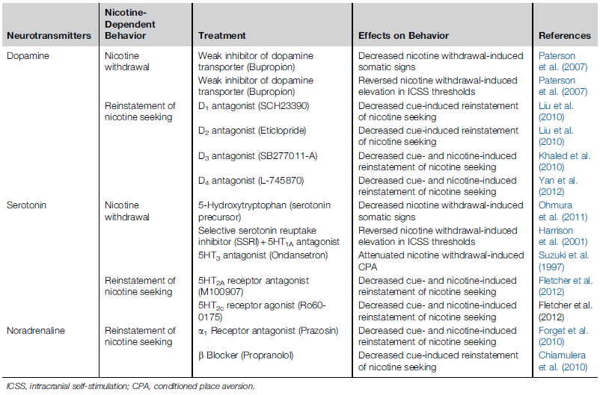
Ο ρολοσ των μονοαμινων

Slide 9
Στόχοι τησ θεραπειασ
Να μετριαστεί η επιθυμία και η συμπτωματολογία που συνδέεται με την ξαφνική διακοπή του καπνίσματος.
Να περιορίσει την εξάρτηση που σχετίζεται με την διαταραχή στην έκκριση της ντοπαμίνης και στην απευαισθητοποίηση των άλλων υποδοχέων.
Να ενισχυθεί η διακοπή του καπνίσματος.

Slide 10
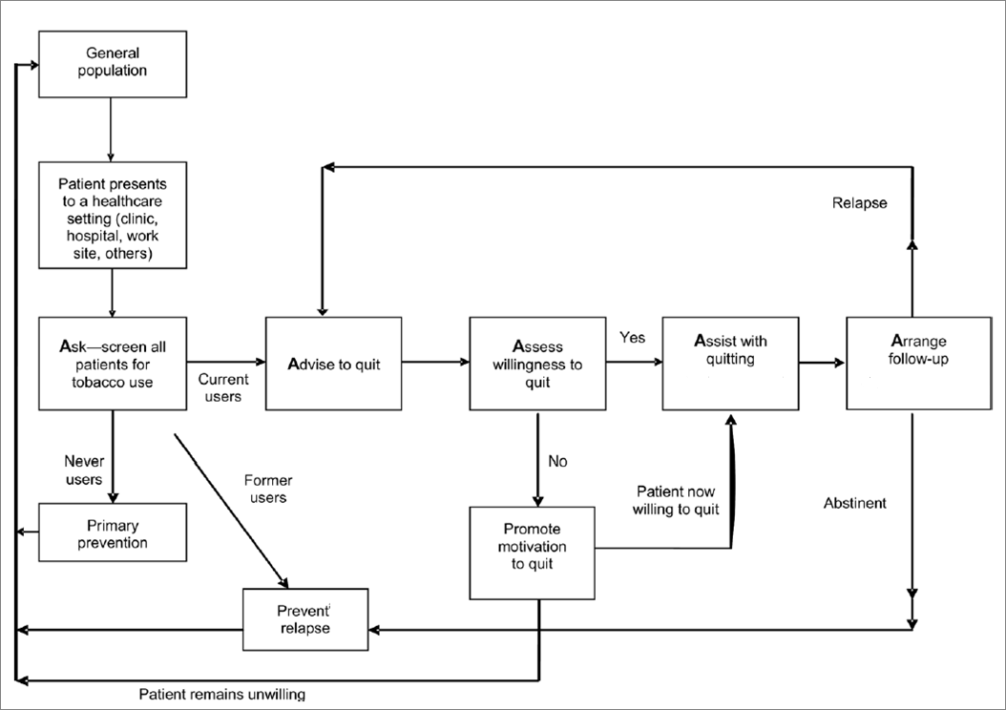
Αλγόριθμος θεραπευτικής προσέγγισης
A Clinical Practice Guideline for Treating Tobacco Use and Depentence: 2008 Update

Slide 11
Τροποι δρασησ των φαρμακων
Εμποδίζουν ή αμβλύνουν την δράση της νικοτίνης στους υποδοχείς της ή σε άλλους υποδοχείς: bupropion, vaccines, mecamylamine, the nicotine receptor partial agonists (varenicline, cytisine, dianicline), selective type 1 cannabinoid receptor antagonists (rimonabant, taranabant), the opioid antagonits.
Περιορίσουν την επίδραση της μείωσης της νικοτίνης στον οργανισμό και περιλαμβάνονται φάρμακα υποκατάστασης της νικοτίνης, όπως: lobeline, varenicline, Nicobrevin.
Να περιορίσουν τα συμπτώματα έλλειψης της νικοτίνης: αγχολυτικά, αντικαταθλιπτικά, clonidine, bupropion.
Θεραπεία αποστροφής: silver nitrate.
Αισθητηριακή παρέμβαση: Nicobrevin.

Slide 12
Clonidine
Αποτελεί έναν α2 αγωνιστή, ο οποίος χρησιμοποιείται για την ρύθμιση της αρτηριακής υπέρτασης λόγω της δράσης του στο ΚΝΣ (καταστολή συμπαθητικών αγγειοκινητικών κέντρων).
Χρησιμοποιείται για τον έλεγχο των συμπτωμάτων στέρησης από την νικοτίνη, όπως: ένταση, ευερεθιστότητα, άγχος και ανησυχία.
Φαίνεται να είναι πιο αποτελεσματικό στις γυναίκες .
Ανεπιθύμητες ενέργειες: καταστολή, κόπωση, ζάλη, ορθοστατική υπόταση, ξηροστομία.
Δεν είναι εγκεκριμένο από τον FDA.
Pharmacological interventions for smoking cessation: an overview and network meta-analysis (Review):
Συνολικά 6 μελέτες, στις 3 χρησιμοποιήθηκε χάπι και στις άλλες 3 patch.
Στις 5 σύγκριση με placebo και η μία περιελάμβανε και diazepam.
Αποτέλεσμα: Απόλυτη αύξηση της πιθανότητας διακοπής καπνίσματος κατά 9%
Pharmacological interventions for smoking cessation: an overview and network meta-analysis (Review). The Cochrane Collaboration. 2013.
Comparison of Available Treatments for Tobacco Addiction. NIH Public Access. 2010.
Pharmacotherapy for smoking cessation: pharmacological principles and clinical practice. BJCP. 2013.

Slide 13
Nortriptyline (αντικαταθλιπτικα)
Τρικυκλικό αντικαταθλιπτικό, το οποίο αναστέλλει την νευρωνική επαναπρόσληψη της νορεπινεφρίνης και της σεροτονίνης στις προσυναπτικές απολήξεις ή αποκλείει τον nAChRs.
H δόση σε κλινικές δοκιμές ήταν 75-100mg/d και η διάρκεια θεραπείας ήταν 8-12 εβδομάδες.
Ανεπιθύμητες ενέργειες: αντιμουσκαρινική δράση (θόλωση της όρασης, ξηροστομία, κατακράτηση ούρων, δυσκοιλιότητα), αποκλεισμός Η1 υποδοχέων ισταμίνης (καταστολή, υπνηλία, αύξηση βάρους), αποκλεισμός α1 αδρενεργικών υποδοχέων (ορθοστατική υπόταση και αντανακλαστική ταχυκαρδία).
Δεν έχει έγκριση από τον FDA.
Pharmacological interventions for smoking cessation: an overview and network meta-analysis (Review):
49 μελέτες περιέλαβαν την buproprion, 10 μελέτες την nortriptyline, 6 μελέτες τους SSRIs, 4 μελέτες τους MAOIs και μία, τo venlafaxine.
Nortiptyline: 6 συγκρίθηκαν με placebo, 3 σε συνδυασμό με NRT σε σύγκριση με NRT μόνο.
SSRIs: 2 fluoxetine σε σχέση με placebo, 2 fluoxetine σε συνδυασμό με NRT σε σχέση με placebo και NRT, και από μία με paroxetine και sertraline.
MAOs: 1 moclobemide και 3 selegiline σε σχέση με placebo.
Venlafaxine: 1 σε σχέση με placebo.
Αποτέλεσμα:
Ποσοστά διακοπής για την nortriptyline 4-12%, ενώ για τα υπόλοιπα αντικαταθλιπτικά δεν φάνηκε στατιστικά σημαντικό όφελος.
Pharmacological interventions for smoking cessation: an overview and network meta-analysis (Review). The Cochrane Collaboration. 2013.
Comparison of Available Treatments for Tobacco Addiction. NIH Public Access. 2010.
Pharmacotherapy for smoking cessation: pharmacological principles and clinical practice. BJCP. 2013.

Slide 14
Nicotine receptor partial agonists
Περιλαμβάνονται οι varenicline, cytisine και dianicline.
Μετριάζουν τα επίπεδα της ντοπαμίνης περιορίζοντας τα συμπτώματα στέρησης (δρώντας σαν αγωνιστές) και ταυτόχρονα μειώνουν την ικανοποίηση από το κάπνισμα (δρώντας σαν ανταγωνιστές).
Mελέτες
1 μελέτη για το dianicline σε σύγκριση με placebo.
Αποτέλεσμα:
Δεν φάνηκε στατιστικά σημαντικό πλεονέκτημα.
Pharmacological interventions for smoking cessation: an overview and network meta-analysis (Review). The Cochrane Collaboration. 2013.

Slide 15
Αγχολυτικα
Περιλαμβάνονται αγχολυτικά, όπως diazepam, meprobamate, buspirone αλλά και b-blockers.
Στοχεύουν στην αντιμετώπιση του άγχους που προκαλεί ο περιορισμός της νικοτίνης.
Χρησιμοποιείται από άτομα που δεν θέλουν να λάβουν NRT ή δεν είχαν αποτέλεσμα.
Ανεπιθύμητες ενέργειες αγχολυτικών: κατάχρηση, εξάρτηση, καταστολή.
Μελέτες
2 μελέτες σύγκριναν buspirone με placebo, 1 diazepam με clonidine και placebo, 1 oxprenolol με metoprolol και placebo και 1 meprobamate με placebo.
Αποτελέσματα:
Για buspirone τα αποτελέσματα στην μία ήταν στατιστικά σημαντική μείωση που δεν επαληθεύτηκαν, για diazepam και meprobamate δεν υπήρχαν στατιστικά σημαντικά αποτελέσματα, ενώ για την metoprolol ήταν στατιστικά σημαντικό το αποτέλεσμα.
Pharmacological interventions for smoking cessation: an overview and network meta-analysis (Review). The Cochrane Collaboration. 2013.

Slide 16
Lobeline and Nicobrevin
Lobelin: Αποτελεί ένα αλκαλοειδές, το οποίο παράγεται από το φυτό Indian tobacco και δρά σαν μερικός αγωνιστής των νικοτινικών υποδοχέων.
Ανεπιθύμητες ενέργειες: ζάλη, ναυτία, έμετοι, και ερεθισμός του φάρυγγα.
Μελέτες: Δεν υπάρχουν αξιόπιστες μελέτες. Σε μία μελέτη με 6 εβδομάδες follow up δεν φάνηκε στατιστικά σημαντική διαφορά από το placebo.
Nicobrevin: Αποτελεί ένα μη συνταγογραφούμενο προϊόν, το οποίο περιέχει 15mg quinine, 100mg menthyl valerate, 10mg camphor και 10mg eucalyptus oil. Μειωνεί την επιθυμία για κάπνισμα και περιορίζει την συμπτωματολογία.
Ανεπιθύμητες ενέργειες: Λόγω της περιεκτικότητας σε quinine και camphor.
Μελέτες: Δεν υπάρχουν αξιόπιστες μελέτες.
Pharmacological interventions for smoking cessation: an overview and network meta-analysis (Review). The Cochrane Collaboration. 2013.

Slide 17
Mecamylamine
Αποτελεί έναν νικοτινικό ανταγωνιστή και με αυτό τον τρόπο περιορίζει την απόλαυση που προσφέρει το κάπνισμα και μειώνει την εξάρτηση. Αρχικά, χρησιμοποιήθηκε σαν αντιϋπερτασικό.
Ανεπιθύμητες ενέργειες: υπόταση, δυσκοιλιότητα, υπνηλία.
Μελέτες
2 μικρές μελέτες, στην 1^{η} έγινε σύγκριση μεταξύ mecamylamine caps και nicotine patches με nicotine patches και στην 2^{η} έγινε σύγκριση μεταξύ nicotine+mecamylamine, mecamylamine μόνο, nicotine μόνο και χωρίς φάρμακα.
Αποτελέσματα:
Στην 2^{η} μελέτη και στην 1^{η} ομάδα, η 6μηνη αποχή ήταν 40%, στην 2^{η} ομάδα 15% και στην 3^{η}, 20%.
Οι ερευνητές διαπίστωσαν όφελος στους ασθενείς που έλαβαν mecamylamine.
Pharmacological interventions for smoking cessation: an overview and network meta-analysis (Review). The Cochrane Collaboration. 2013.

Slide 18
Nicotine vaccines
Έχουν σχεδιαστεί ώστε να αναστέλλουν την επίδραση της νικοτίνης στον εγκέφαλο μέσω της σύνδεσης νικοτινικών αντισωμάτων με τους nAChRs επηρεάζοντας την έκφραση της dopamine και noradrenaline.
Δεν διατίθεται ακόμα.
Ανεπιθύμητες ενέργειες: γριππώδη συνδρομή (NIC002 trial).
Μελέτες
Καμμία από τις 4 μελέτες (NicVax και NIC002 trial) δεν ανέδειξε στατιστικά σημαντικό όφελος μεταξύ των συμμετεχόντων με το εμβόλιο και placebo.
Παρατηρήθηκε ότι η 6μηνη αποχή με υψηλά επίπεδα Ab παρουσίαζε στατιστικά σημαντική διαφορά από τα χαμηλά επίπεδα. Στο 12μηνο δεν υπήρχε διαφορά.
Pharmacological interventions for smoking cessation: an overview and network meta-analysis (Review). The Cochrane Collaboration. 2013.

Slide 19
Opioid antagonists
Ανταγωνιστές οπιοειδών, όπως naltrexone, naloxone και buprenorphine μπορεί να μειώσουν την εξάρτηση από την νικοτίνη.
Αναστέλλουν την δραστηριότητα και μεταβάλουν την έκφραση των nAChRs στους νευρώνες του ιππόκαμπου.
Μελέτες
4 μελέτες με naltrexone δεν ανέδειξαν όφελος, συγκριτικά με placebo με συγχορήγηση NRT και χωρίς.
Pharmacological interventions for smoking cessation: an overview and network meta-analysis (Review). The Cochrane Collaboration. 2013.

Slide 20
Rimonabant
Αποτελεί εκλεκτικό ανταγωνιστή του τύπου 1 cannabinoid receptor (CB1), μαζί με το taranabant.
Μειώνει την υπέρμετρη δράση του endocannabinoid system (EC system), του οποίου οι υποδοχείς φαίνεται να διαδραματίζουν σημαντικό ρόλο στην ρύθμιση του σωματικού βάρους, παρεμβαίνοντας στον μεταβολισμό της γλυκόζης και των λιπιδίων (χρησιμοποιείται για διαιτητικούς λόγους).
Ανεπιθύμητες ενέργειες: ναυτία και λοιμώξεις του ανωτέρου αναπνευστικού.
Μελέτες
2 τυχαιοποιημένες μελέτες στις οποίες οι συμμετέχοντες έλαβαν rimonabant σε δόσεις 5mg και 20mg συγκρινόμενοι με placebo.
Αποτελέσματα: Παρατηρήθηκε όφελος σε αυτούς που έλαβαν rimonabant 20mg.
Pharmacological interventions for smoking cessation: an overview and network meta-analysis (Review). The Cochrane Collaboration. 2013.

Slide 21
Silver acetate
Υπάρχει με την μορφή τσίχλας, παστίλιας και spray και προκαλεί μια δυσάρεστη μεταλλική γεύση όταν συνδυάζεται με το κάπνισμα.
Ανεπιθύμητες ενέργειες: πιθανή απόθεση αργύρου στους ιστούς, δυσάρεστη γεύση, γαστρεντερικές διαταραχές.
Μελέτες
Σε 2 μελέτες συγκρίθηκαν με NRT και placebo παστίλιες αντίστοιχα χωρίς να παρουσιάσουν σημαντικό όφελος.
Pharmacological interventions for smoking cessation: an overview and network meta-analysis (Review). The Cochrane Collaboration. 2013.

Slide 22
Αποτελεσματικότητα συνδυασμένης θεραπείας

Slide 23
Συμπερασματα
Ο συνδυασμός NRT και bupropion σε σύγκριση με placebo έχει όφελος.
Διάφοροι τύποι NRT είναι αποτελεσματικοί.
Varenicline είναι πιο αποτελεσματική σε σχέση με το NRT ή την bupropion όταν συγκρίνονται με placebo.
Varenicline είναι ανώτερη από οποιοδήποτε NRT και το ίδιο αποτελεσματική με τον συνδυασμό τους.
Varenicline είναι ανώτερη από την bupropion.
ΝRT σε συνδυασμό με nortriptyline ή με bupropion δεν εμφανίζεται ανώτερο από τα NRT μεμονωμένα.
Nortriptyline διπλασιάζει την πιθανότητα διακοπής του καπνίσματος.
Bupropion δεν αυξάνει τα νευροψυχιατρικά και καρδιαγγειακά συμβάματα.
Varenicline δεν αυξάνει τα νευροψυχιατρικά και οριακά αυξάνει τα καρδιαγγειακά συμβάματα.
*Pharmacological interventions for smoking cessation: an overview and network meta-analysis (Review). The Cochrane Collaboration. (2013): Περιλαμβάνει ενήλικες καπνιστές. Δεν περιλαμβάνει κατηγορίες, όπως εγκύους και ψυχιατρικούς ασθενείς.

Slide 24
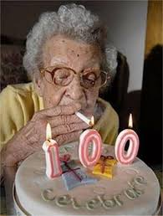
Ευχαριστώ

